Slide 1
Тренажёр
В мире
родственных слов
Автор презентации: Анищенкова Е.Ф.,
учитель начальных классов
МБОУ «Заветненская сш им. Крымских партизан»
Республики Крым
2015

Slide 2
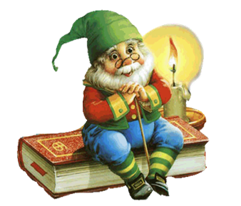
Дорогие ребята! Я приготовил для вас задания, где вы проверите свои знания по теме «Родственные слова». Проверить свой ответ вы можете, нажав на моё изображение.

Slide 3
Найдите родственные слова
гусеница | густой | гусята
гусли | гусиный | гусь
гусак | гусар | мангуст

Slide 4
Найдите родственные слова
лес | лестница | прелесть
лесок | лесник | перелесок
леска | лесть | лесная

Slide 5
Найдите родственные слова
ворона | ворота | воротить
воронёнок | воровка | воротник
вороний | воронка | ворожить

Slide 6
Найдите родственные слова
лето | лепка | летать
лётчик | лёгкий | летучий
перелёт | леденеть | лёгочный

Slide 7
Найдите родственные слова
корм | кормушка | кормёжка
кормилец | покормил | корка
кормчий | коровник | коробка

Slide 8
Найдите родственные слова
белый | беленький | белуха
белка | белиберда | беляши
побелка | белорус | бельгийцы

Slide 9
Найдите родственные слова
водяной | вода | перевод
водитель | водоросль | заводы
водевиль | воевода | водящий

Slide 10
Найдите родственные слова
дом | дым | домовой
домишко | мишка | домик
домбра | домино | домкрат

Slide 11
Найдите родственные слова
жёлтый | жёлудь | жёлчь
желтизна | жёрдочка | желтеть
жёсткий | желток | жест

Slide 12
Найдите родственные слова
конечно | конь | конёк
конный | икона | конина
конница | конник | конус

Slide 13
Найдите родственные слова
молодость | молодёжь | молодой
молодняк | молодчик | молодеть
молоко | молот | молочай

Slide 14
Найдите родственные слова
снег | подснеж-ник | снегирь
снежок | снеговик | снежинка
снести | снегурка | снежный

Slide 15
Используемые ресурсы
- гном
http://img1.liveinternet.ru/images/attach/c/8/99/590/99590129_0_9ca16_614bc30_XL.png
- веточка

